Slide 1
Stjernedød

Slide 2
Innhold
Fusjon
Stjerners liv på hovedserien
Supernova
Hvit dverg
Nøytronstjerne eller et svart hull?

Slide 3
Fusjon
Slå sammen to lette atomkjerner
Tyngre kjerne
Mindre masse per nukleon
Frigjør energi
Strålingstrykk
Temperaturen blir opprettholdt

Slide 4
Fusjon i sentrum av en stjerne
Elektrisk frastøtning
Kjernekraft
Korte avstander/«lange avstander»
Kjernekraften overvinner den elektriske frastøtningen
Mange millioner grader
Høy fart, mange kollisjoner

Slide 5





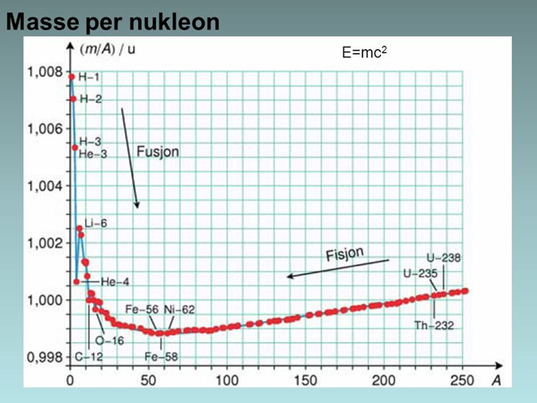
Eksempel på en fusjonsprosess
H+ H He + e + v + energi
Antielektron
Nøytrino
Bevaringsloven
E=mc^2
Masseforskjell

Slide 6
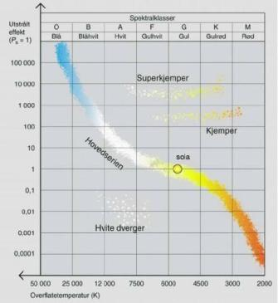
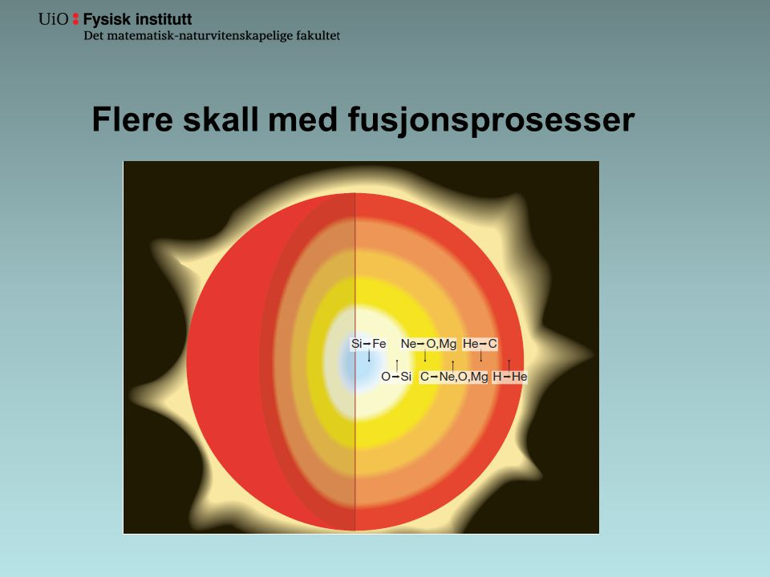
Livet på hovedserien

Slide 7
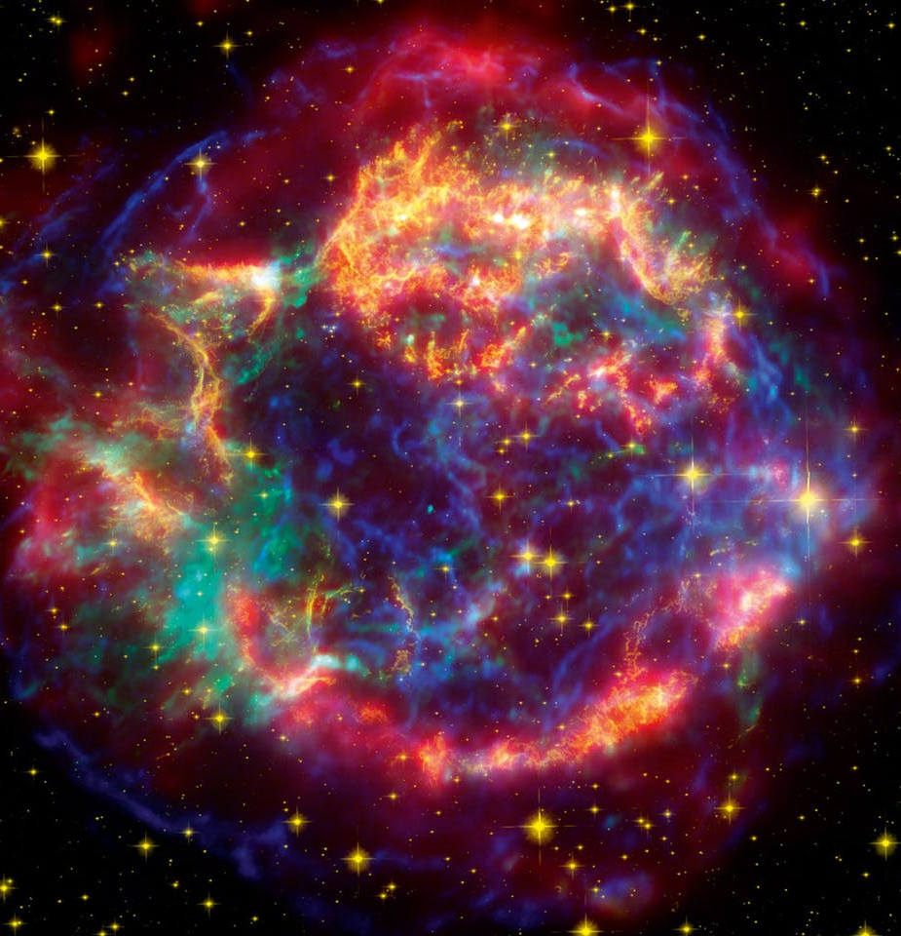
Supernova
Hva er en supernova?
Dannelsen av en supernova
Superkjemper
Slutten på fusjonsprosessen
Nøytronstjerne eller sort hull
Restmassen avgjør
Hypernova

Slide 8
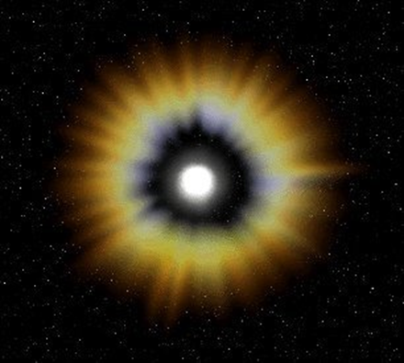
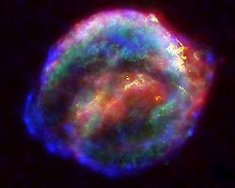
Ulike typer supernovaer
Type 1A
Type 2
Fra hvite dverger
Ny drvstoffkilde
Oppstår i siste fasen av utviklingen til en massiv stjerne
Stjernen kollapser

Slide 9
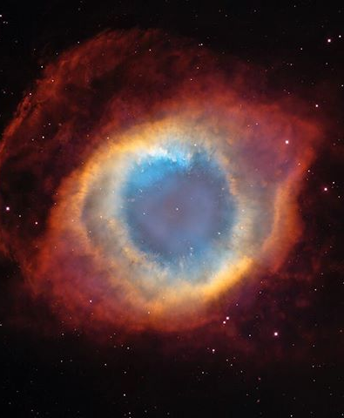
Hvit dverg

Slide 10
Nøytronstjerne eller svart ull?
Nøytronstjerne
Svart hull
1,4-2,5 solmasser
Enorm massetetthet
Dannes nøytroner
1 milliard tonn
716 rotasjoner i sekundet
Mer enn 2 solmasser
Sammentrekning
Singularitet
«Point of no return»

Slide 11
Kilder:
http://fysikk2013.blogg.no/1362500076_med_dden_tilflge__den.html
https://no.wikipedia.org/wiki/Supernova
https://snl.no/supernova
https://www.google.no/search?q=supernova&source=lnms&tbm=isch&sa=X&ved=0ahUKEwiTl9Kv_YzhAhXoy6YKHU-0A3EQ_AUIDigB&cshid=1552956409421872&biw=1920&bih=969#imgrc=evT6anWPDeD58M
Ergo fysikk 1

Slide 12
https://www.google.no/search?q=supernova&source=lnms&tbm=isch&sa=X&ved=0ahUKEwiTl9Kv_YzhAhXoy6YKHU-0A3EQ_AUIDigB&cshid=1552956409421872&biw=1920&bih=969#imgrc=c1bhq9TmGjtdIM:
https://no.wikipedia.org/wiki/Sterk_kjernekraft
https://skolediskusjon.no/kompendier/fysikk/kjernefysikk/fusjon
https://science.howstuffworks.com/star6.htm
https://en.wikipedia.org/wiki/Neutron_star
https://snl.no/hvit_dverg

